Slide 1
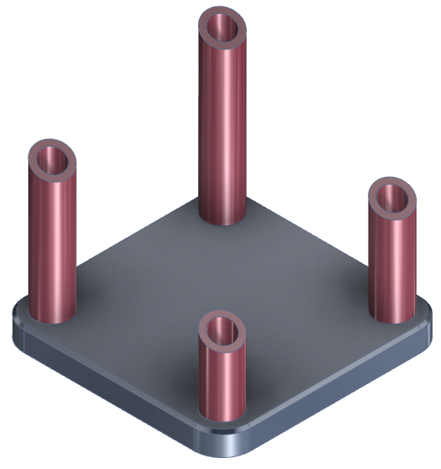
Ableitung von Mehrvolumenkörper
Beispiel 2

Slide 2
Für die fiktive Aufgabe sollen vier Säulen eine um zwei Achsen geneigte Auflage-fläche bilden.
Ein klassischer "Bottom-up"-Ansatz kann nur mit einem großen Aufwand an Arbeits-elementen zum Ziel führen.
Deshalb wird hier ein Top-down Ansatz vorgeschlagen.
Top-down Ansatz
Masterdatei mit mehreren Volumen
Wiederverwendung der Skizze
Definition der Schnittebene mit einem BKS
iLogic Formular zum Ändern der Schnittebene
Baugruppe erstellen mit dem Dialog „Bauteil erstellen“

Slide 3
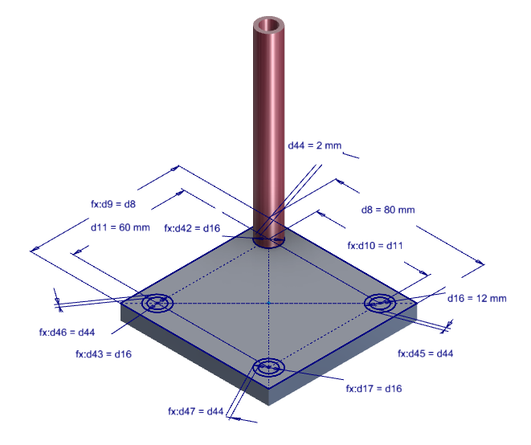
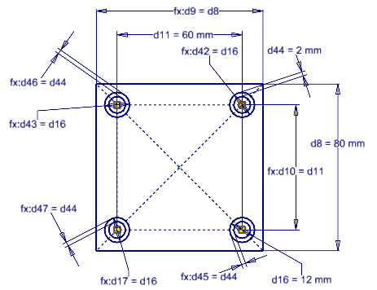
Erstellen eines Mehrkörperbauteiles als Masterdatei
Die Skizze wird für jedes Volumen wiederverwendet

Slide 4
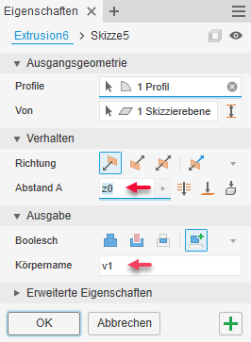
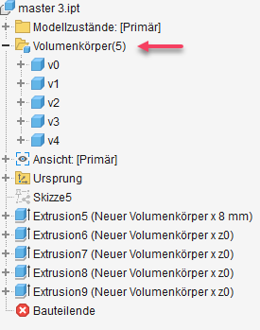
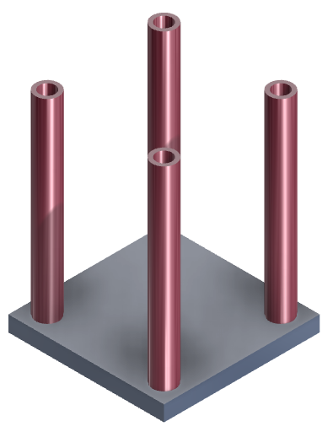
Erstellen eines Mehrkörperbauteiles als Masterdatei
Extrusion erstellen: Ausgabe = Neuer Volumenkörper
Körper benennen: v1
Profile der Skizze auswerten, bis alle Volumenkörper erzeugt sind

Slide 5
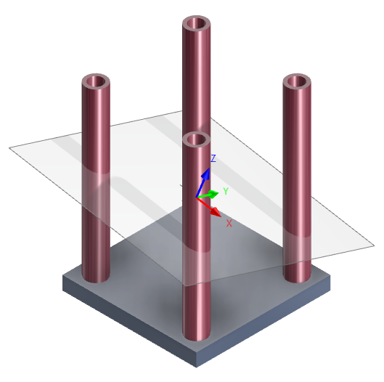
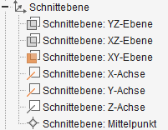
Schnittebene mit Benutzer Koordinaten-system definieren
BKS platzieren, umbenennen (Schnittebene) und in fx Parametergleichung überschreiben:
X = 0
Y = 0
Z = z1 (Benutzerparameter)
Drehung um X-Achse = wx (Benutzerparameter)
Drehung um Y-Achse = wy (Benutzerparameter)
Drehung um Z-Achse = 0°

Slide 6
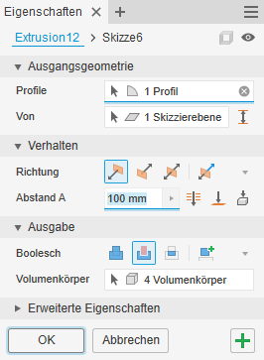
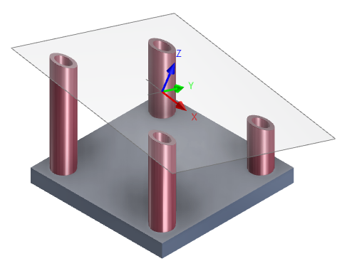
Schnitt ausführen
Extrusion erstellen: Ausgabe = Differenz
Volumenkörper markieren, die geschnitten werden sollen

Slide 7
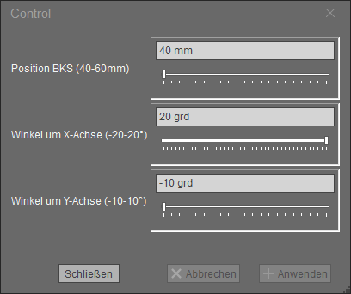
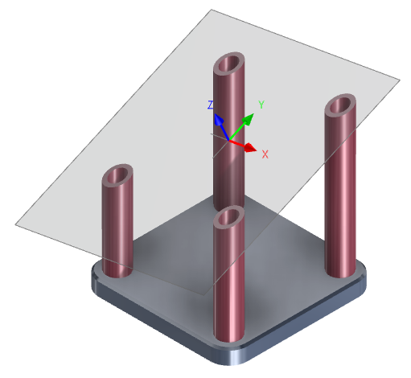
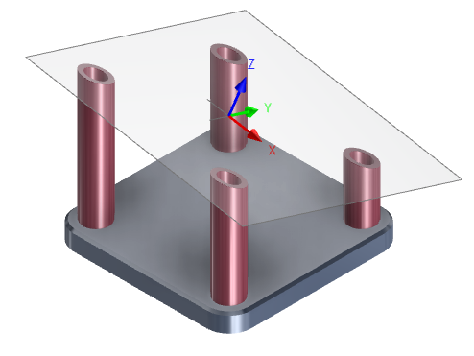
iLogic Formular erstellen
Mit einem Formular kann die Definition der Schnittebene sehr schnell geändert werden.

Slide 8
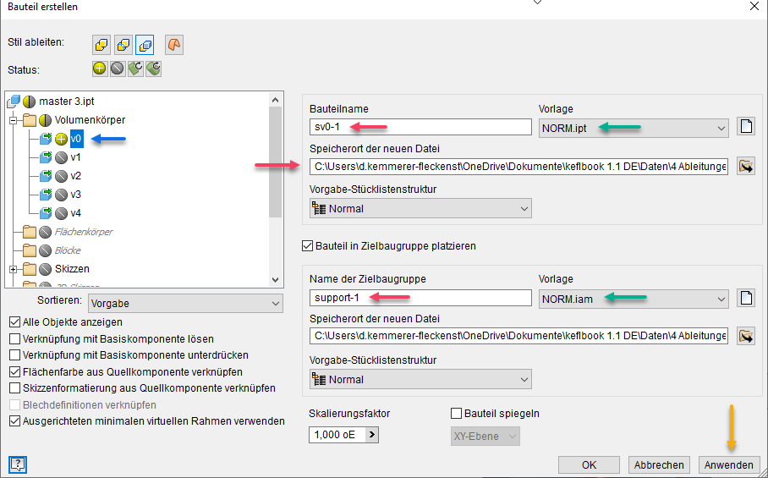
Einzelteile für die Erstellung einer Baugruppe ableiten.
Hierzu verwenden wir den Dialog „Bauteil erstellen“
Masterdatei: Verwalten > Layout > Bauteil erstellen
Folgende Operationen werden automatisiert
Die Erstellung der Baugruppe.
Die Erstellung der Bauteile.
Die Ableitung des Masters in die einzelnen Bauteile.
Das Platzieren der Bauteile in die Baugruppe.
Auswahl abzuleitendes Volumenelement
Definition Dateiname
Definition Vorlage
Sequenz abschließen

Slide 9
Bauteil erstellen
Baugruppe mit fixierten Bauteilen
Fixierung kann deaktiviert werden. Da die Bauteile alle den gleichen Ursprung besitzen, können diese mit Fixieren und am Ursprung platzieren platziert werden.

Slide 10
Thank you for your attention
Questions?

